Slide 1





заняття «Міської Школи молодого майстра» для молодих вихователів
ВМТГ (2-й рік роботи)
Створення екологічного простору дитини як засобу формування екологічної компетентності дошкільників на засадах етнопедагогіки
Консультант КУ «ЦПРПП ВМР» Лариса Бондарчук

Slide 2


ЕКОЛОГІЧНИЙ ПРОСТІР
Середовище в якому ми існуємо –
господарюємо,
задовольняємо свої потреби є
матеріальним
світом,
природним і штучним,
який створений людством.
Все наше існування впливає на стан довкілля і навколишнього середовища.
Навколишнє середовище це необхідна умова нашого існування і є необхідною складовою матеріальних і духовних цінностей,
які ми відтворюємо,
а також виконує функції природних ресурсів і життєвого простору.

Slide 3


екологічні проблеми
Серед сучасних глобальних світових проблем людства екологічні проблеми посідають найголовніше місце.
Охороні навколишнього середовища й раціональному використанню природних ресурсів нині приділяють особливу увагу

Slide 4

Розділ програми
«Екопростір розвитку дитини»
включає предметний,
соціальний і природний світ
Реалізація завдань:
упровадження варіативних,
альтернативних,
динамічних освітніх програм,
пов’язаних зі специфікою регіонального соціального й природничого довкілля;
- застосування новітніх педагогічних розробок практиків, використання інноваційних педагогічних технологій екологічного спрямування;

Slide 5

Реалізація завдань:
взаємодія педагогів і батьків у залученні дітей до матеріальної, соціальної і екологічної культури;
- виховання дітей дошкільного віку в екологічному і соціальному аспектах;
- узгодження змісту введення дитини в екопростір з програмою Нової української школи (НУШ);
- формування природничо-екологічної компетентності та природодоцільної поведінки

Slide 6

Емоційно-ціннісне ставлення
дошкільників проявляється
зацікавленістю
до пізнання
природи рідного краю,
близького оточення,
своєї держави України, об’єктами і явищами планети Земля і видимих об’єктів Космосу. Емоційно реагує на природне довкілля;
демонструє повагу до різних форм життя; позитивно реагує на ситуації взаємодії з різними об’єктами природи.

Slide 7

Навички, орієнтовані на сталий розвиток
виявляються у сформованості в дітей початкових уявлень про сталі дії і поведінку, усвідомленні необхідності збереження ресурсів планети й особистої причетності до цього; розвиненості ефективних звичок соціальної поведінки, економного споживання ресурсів та збереження природи.

Slide 8

народна педагогіка в екологічному вихованні дітей
Український педагог – дослідник М.Г. Стельмахович стверджував: «Народною називають ту педагогіку, яку створив народ. Це галузь емпіричних педагогічних знань і досвіду народу, що виробляється в домінуючих серед народу поглядах на мету і завдання виховання у сукупності народних засобів, умінь і навичок виховання та навчання»

Slide 9



Ликов В.Н
етнопедагогіка сприяє засвоєнню таких важливих чинників:
знати та наслідувати заповіти предків,
шанувати свій родовід,
вивчати історію й культуру свого народу,
любити і знати рідну мову, дорожити рідним національним середовищем,
бути вірним народним традиціям, звичаям, обрядам;

Slide 10

Доктор педагогічних наук, професор, дійсний член НАПН України
Семен Гончаренко
надійним фундаментом для реалізації завдань екологічного виховання дітей має стати українська народна педагогіка як
«галузь емпіричних педагогічних знань і народного досвіду ,
які виражаються у панівних поглядах народу на мету й завдання виховання,
в сукупності народних засобів,
умінь та навичок виховання та навчання»

Slide 11


Народна педагогіка – багатотомна біблія накопичених тисячоліттями знань, умінь і навичок про виховання людини.
Народна педагогіка –
багатющий скарб усієї людської
спільноти,
що населяє планету Земля.
Надбання народної педагогіки
зберігаються
в народних легендах і баладах, піснях, казках і оповіданнях, народних святах. Засоби народної педагогіки слугують могутнім джерелом і важливим компонентом екологічного виховання дорослих и дітей.

Slide 12

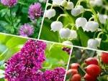

Підвищенню ефективності екологічного виховання сприяє тісний зв’язок з традиційним народним вихованням любові до природи. Народна виховна мудрість з колиски плекала в кожній дитині відчуття гармонії природи і людини. Природа одухотворювалась як Матір-Берегиня, а Сонце, Земля та Вода були «святими». Дітей змалку привчали висаджувати і дбайливо доглядати городні та зернові культури, кущі, дерева, бережливо ставитись до птахів, диких звірів, комах та плазунів

Slide 13
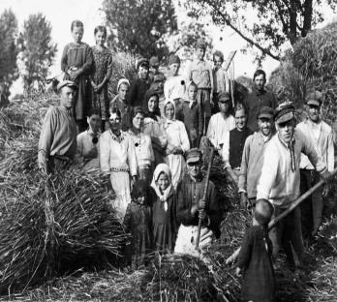
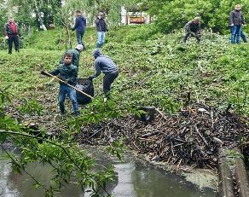
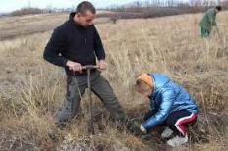
Українські традиції
одна з традицій дозволяє займатися доброчинною працею навіть у святкові дні та в неділю –
гріха не буде.
Таке зібрання людей заради безоплатної праці зазвичай називають «толокою».
Під час толоки, українці висаджували дерева, розчищали водойми, прибирали прилеглу територію та виконували ще багато різноманітних робіт на користь громади, які можна назвати екологічно доцільними.

Slide 14
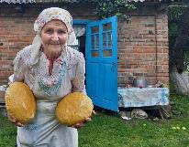
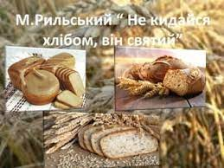
Українські традиції
Ощадливість та марнотратство – ще одна цінна народна українська традиція. Особлива увага приділялася предками ощадливості стосовно продуктів харчування. Їжу намагалися з’їсти всю, або поділитися нею з тваринами, адже за народною традицією вважалося великим гріхом викидати харч на смітник, особливо, якщо це стосувалося хліба.

Slide 15
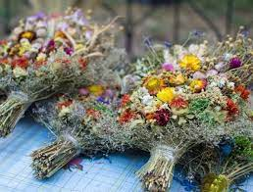
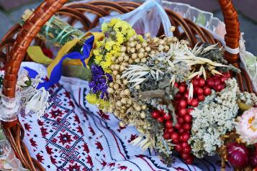
Українські традиції
Дарувати живі квіти в українській традиції було не прийнято, а обрядові букети та інше зілля – ні в якому разі не можна викидати у сміття.
Їх використовували для лікарських цілей – купали немовлят, мили голови, заварювали для чаїв, лікарських відварів та як обереги.

Slide 16
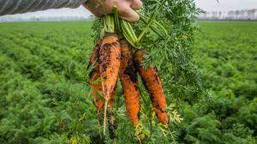
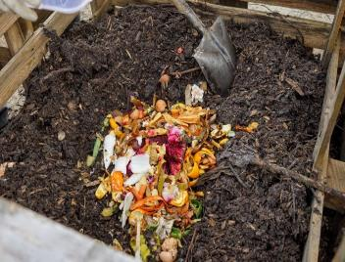
Українські народні традиції
За народними традиціями в українських селах господарство велося практично без відходів, вся органіка утилізувалася з подальшою користю. Речі або спалювали у печі, вивільняючи теплову енергію, або піддавали гноїнню на спеціально облаштованих гноярках, отримуючи органічні добрива для підвищення родючості ґрунтів.

Slide 17

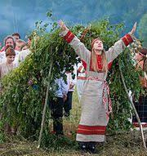
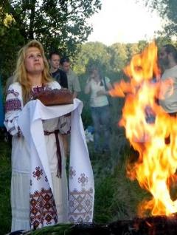
Народні українські вірування
«Вірування – думки про світ, зароджені не стільки розумом, як почуванням». Зазвичай, в основі українських народних вірувань стоїть культ природи, ставлення до якої було одухотвореним, божественним.

Slide 18


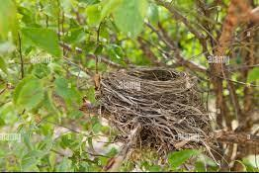
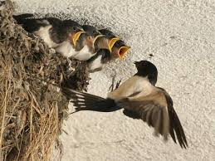
Значний вплив мають народні вірування
У народній педагогіці є вірування щодо суворої заборони руйнування пташиних гнізд, бо вважалося, що згорить хата

Slide 19
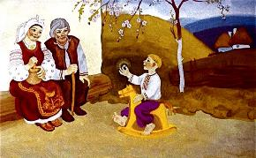
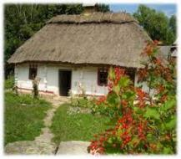
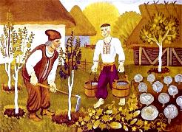
Народні українські вірування
Казкова етика актуальна в сучасному національному вихованні. Чільне місце в цьому належить ціннісному ставленню до природи: лише український національний ландшафт дає можливість надати сили й наснаги, живої джерельної води чи цілющого трав’яного напою, солодильних плодів, Народні українські вірування впливали як на моральне так і на духовне виховання дітей, дотримання правил взаємодії людини з природою.

Slide 20
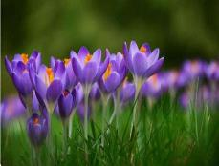

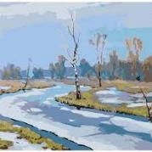
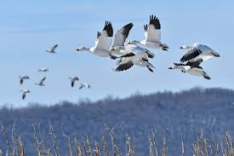
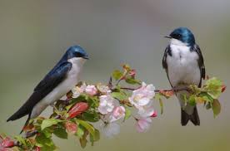
день весняного рівнодення
Щорічно в березні настає день весняного рівнодення - час, коли день дорівнює ночі, а до нас приходить астрономічна весна.
День весняного рівнодення в народі називають Сонцеворот або Вербоносиця.
Вважалося, що з цього часу починається оновлення в природі: повністю тане сніг, набухають бруньки, птахи повертаються з півдня, гримить перший весняний грім.

Slide 21
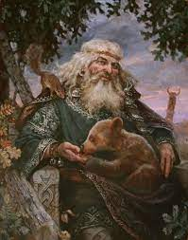

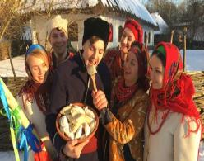
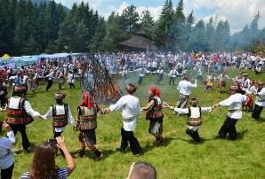
Традиції весняного рівнодення:
У день весняного рівнодення наші предки зустрічали Новий рік та вшановували Ведмеже божество;
Існувала традиція зранку йти в ліс, нести пироги та вареники, розкладати їх на пеньках та святкувати;
Також влаштовували ярмарки, де люди співали, танцювали та брали участь у різноманітних іграх.

Slide 22

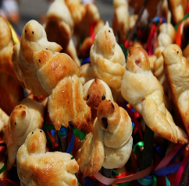


Традиції весняного рівнодення:
Господині цього дня роблять печиво у формі жайворонків, а також готують млинці, тому що вони круглої форми і нагадують сонце.
У день весняного рівнодення не можна кричати на дітей або ображати їх.

Slide 23
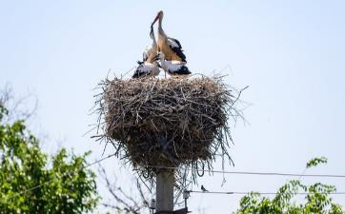
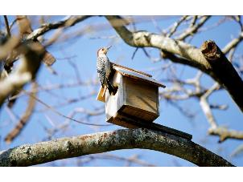
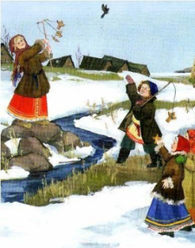
Прикмети на день весняного рівнодення
Прилетіли журавлі 20 березня — весна буде пізньою.
З дахів капає — буде родючий рік.
Вже прилетіли з вирію птахи, добре вродить хліб.
Якщо до вечора похолодало — чекайте на заморозки.
Мороз в день весняного рівнодення означає, що ще сорок днів буде така погода.

Slide 24
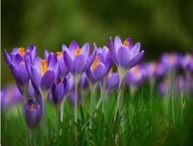
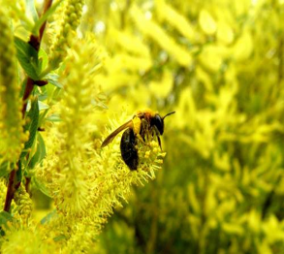
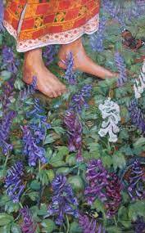

30 березня, Теплого Олекси, вважалось днем, коли зима вже сходить нанівець. Цього дня пасічники відкривали вулики та просили в Бога про медове літо.
А ще на Олекси просинались від зимової сплячки дикі звірі. Існував і особливий ритуал на це свято: цього дня всі намагались знайти квітку рясту та потоптати її. Вважалось, хто так зробить, той проживе ще один рік, звідси й приказка «Дай, Боже, потоптати і того року діждати».

Slide 25
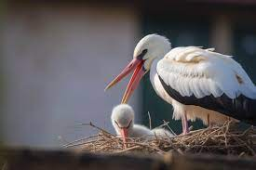
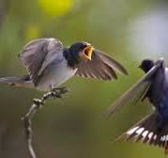
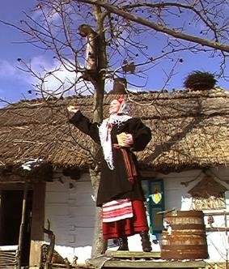
справжній прихід весни пов'язувався з появою перших птахів: прилітаючи з вирію, вони на крилах несуть весну-літо, а в образі птахів прилітають душі новонароджених та прабатьків, які охороняють врожай. Весняний цикл календарних свят мав особливе значення, бо пов'язувався з закладанням майбутнього врожаю. Тому люди за допомогою обрядів та ритуальних дій намагалися всіляко прискорити прихід весни, тепла, дощу.

Slide 26
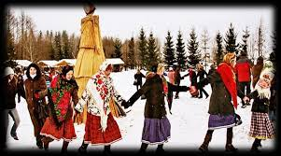
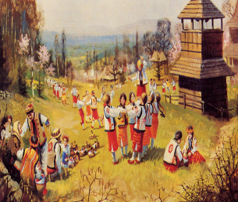
Так як цей період пов'язувався ще й із пробудженням людських почуттів, то весняна обрядовість багата розмаїтими молодіжними розвагами та поетичними народними співами — веснянками, що пронизували не одне свято та обрядове дійство

Slide 27
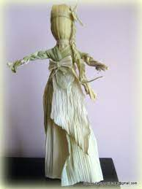
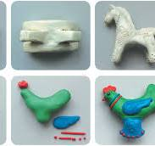
роль дитячої іграшки в екологічному вихованні
В екологічному вихованні іграшки відіграють значну роль. Іграшки можуть бути виготовленими власноруч або купованими. Процес виготовлення іграшки власними руками для дітей є надзвичайно цікавою справою народні іграшки є екологічними, їх виготовлення та утилізація не шкодять довкіллю. Дитяча іграшка дає можливість судити про ментальність українського народу та його вдачу. Народні іграшки носять надзвичайно мирний та доброзичливий характер, у ній відсутня зброя.

Slide 28
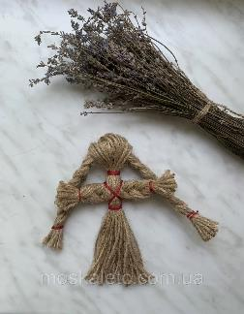
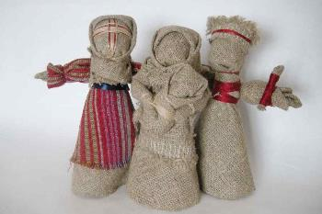
найулюбленіша іграшка – лялька-мотанка
Для дівчат, найулюбленіша іграшка – лялька-мотанка. Ляльку роблять у вигляді немовляти у повиточку, таким чином, мотивуючи дівчинку на відповідальну материнську місію у майбутньому, або у вигляді чепурної ляльки, на яку можна приміряти різні елементи одягу. Займаючись такою творчістю, діти змалку розвивали власні творчі здібності і позитивні емоції, відчуття гармонії, смаку.

Slide 29
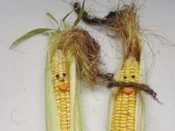
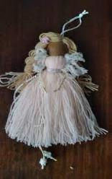
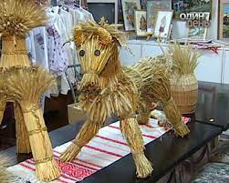
роль дитячої іграшки в екологічному вихованні
виготовлення традиційних іграшок з трави, соломи, ниток та клаптиків тканини – це декоративно-прикладна творчість, яка приносить не лише задоволення, але і розвиває естетичні смаки та вольові якості – наполегливість, терпіння, працелюбність. Важливо, що матеріали, які використовують на виготовлення виробів українського декоративно-прикладного мистецтва, не потребують додаткових витрат

Slide 30


етнопедагогіка має великий потенціал для формування ціннісного ставлення до природи
Етнопедагогіка протягом тисячоліть спонукала людей думати і діяти дбайливо, шанувати природу і все що нас оточує, ставитись до землі, як до матері, яка нас народжує і годує, до води – як до святині, що нас очищає, захищає і зцілює, до тварин і рослин – як до розумних істот, які можуть розмовляти з Богом. Саме такого – дбайливого і ціннісного ставлення до природи бракує українському суспільству нині.

Slide 31


Рослини в житті українців. Історичний аспект
В Україні здавна вважають вербу і калину священними: "Без верби й калини нема України".
Звичай святити вербу був запозичений християнською релігією з астрального культу наших предків. Верба символізує Прадерево життя, так само, як Чумацький шлях. Недаремно верби завжди садили обабіч шляхів, за космогонічними уявленнями народу наша Галактика є початком утворення Всесвіту - берегом космічного океану.

Slide 32
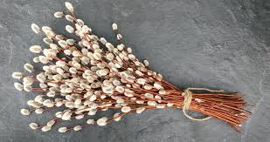

Рослини в житті українців. Історичний аспект
Обряд хльоскання вербою
означає поєднання людини з Космосом,
можливість відновлення сили і здоров'я.
Це був звичай близький за змістом до обряду занурення у священні води Бугу в Україні і Гангу в Індії.

Slide 33
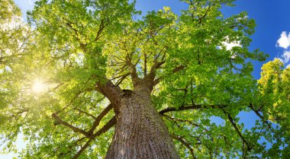
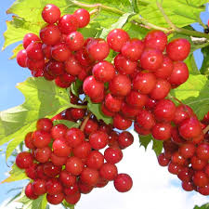
Рослини в житті українців. Історичний аспект
Садили в Україні також липу, що присвячувалася матері-Воді, дуб символізував Перуна й Сонце, береза присвячувалася Ладі, клен - Полелю.
Калина також символізувала свято Коляди, Різдва світу. Наруга над нею вкривала людину ганьбою, так само, як убивство лелеки. Біля хати завжди садили калину, взимку її ягоди клали між шибками.

Slide 34
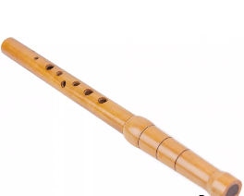
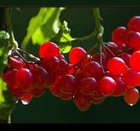
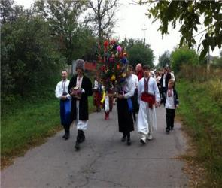
Рослини в житті українців. Історичний аспект
Досі існує повір'я: якщо вирізати з калини сопілку, то в сім'ї з'явиться продовжувач роду - син. Калиновий чай - найкращі ліки від застуди. Важлива роль належить калині в різних обрядах, особливо на весіллі (оздоблювали весільне гільце), складено безліч пісень, приказок: "Любуйся калиною, коли цвіте, а дитиною, коли росте", "Дівчина, як калина"

Slide 35

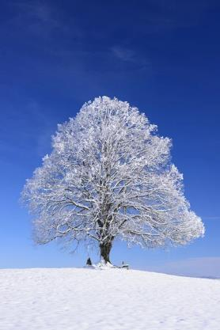

В Україні подекуди й досі збереглися звичаї "залякування" неродючих дерев, які, вірогідно, є передхристиянськими, глибоко народними. На Святий вечір або на Новий рік господар іде в сад із сокирою і погрожує неродючому дереву, що зрубає, якщо наступного року воно не вродить: "Як не родитимеш, то зрубаю і в піч уметаю, а попіл на вітер порозпускаю"

Slide 36


Береза завдяки своїй білій корі стала символом чистоти, дівочої ніжності. Вона також вважалася оберегом від злих духів, тому її часто садили біля хати, щоб милувала око і захищала садибу. Широко використовувалась кора берези - береста - для «берестяних грамот»

Slide 37

Народознавство: Квіти і трави
Рослини служили людині ще в далекі часи, віддалені від нас на кілька тисячоліть.
Квіти використовували не тільки з практичною метою, але й задля краси, до якої здавна були небайдужими в Україні. Те, що квіти зображалися на предметах повсякденного вжитку, може бути переконливим доказом того, що красиві рослини вирощували на своїх садибах ще наші давні предки. Квіти - окраса життя.

Slide 38


Народознавство: Квіти і трави
Квітник був неодмінною частиною садиби українського селянина, він прикрашав переважно причілок хати і найчастіше виходив на вулицю, квітники обгороджували невеликим парканом, а то й просто обсаджували рядочком квітів чи низькорослих кущів. Такі квітники й зараз прикрашають хати українців у селах та балкони мешканців міста.

Slide 39



Народознавство: Квіти і трави
Найбільш поширеною і улюбленою в Україні здавна вважали рожу рожеву, або мальву. Високі стебла, густо вкриті яскравими ніжними квітками та великими лапатими листками, живою стіною закривають майже кожну сільську хату. Безліч відтінків: від білого, рожевого до червоного й багряного, створює дивовижну веселку навколо оселі.

Slide 40

Народознавство: Квіти і трави
біля кожної хати завжди знаходилося місце і для пахучих яскравих чорнобривців, жовтогарячих нагідок, червоної рути, барвінку й любистку, м'яти і матіоли. Не перелічити нині всіх назв квітів, які прикрашають життя сучасного українця, проте магічну силу мають ті, що здавна прижилися в народі як священні рослини.

Slide 41




червону руту, барвінок і любисток садять дівчата, щоб бути завжди коханими і бажаними, а молодиці - щоб була міцною родина.
Півники оберігають від нечистої сили, бо півень (від якого походить назва квітки) завжди виступає рятівником - від його співу зникає всяка нечисть.

Slide 42




Таким же оберегом є мак. Його насінням, освяченим на свято Маковея, обсипають садибу, людей і худобу.
Мак вважається добрим лікарським засобом від безсоння, виразки шлунку. Традиційні коржі з маком люблять усі.
Мак вплітають у віночки дівчата, вишивають на сорочках та рушниках.

Slide 43





Будяки та кропива завжди вважалися сховищем нечистої сили, хоча відомі лікувальні властивості будяка у випадку захворювання печінки, а кропиви - шлунку.
Кропиву також вживають як кровоспинний і вітамінний засіб.
Як обереги використовувалися також інші рослини.
Відомо, що від русалок боронилися полином, часником, а упирів спалювали на терновому вогні.

Slide 44


Народознавство: Квіти і трави
Магічними функціями народ наділяв чебрець - українське "євшан-зілля".
Для українця саме ця рослина є символом Батьківщини, її брали з собою, від'їжджаючи на чужину, як згадку про рідний край.

Slide 45




Народознавство: Квіти і трави
Про перебування татар в Україні говорить аїр, який ще називають "татарським зіллям".
За переказами татари брали з собою цю рослину, щоб перевірити, чи можна пити воду з річки: якщо коріння, вкинуте у річку, проростає і дає квіти, то вода чиста.
Тому й росте аїр переважно в річках та озерах.

Slide 46




Народознавство: Квіти і трави
Магічними якостями наділив народ валеріану, яка в стародавні часи була відома під назвою одолян, або одолень-трава.
Її навіть вирощували в квітниках, щоб уберегти свій дім і сім'ю від усякої напасті.
Вважають також, що валеріана рятує від "суму", оскільки є заспокійливим засобом.

Slide 47




Педагогам треба самим знати ці рослини та ознайомлювати з ними дітей, збагачуючи активний і пасивний словники українськими назвами — як народними, так і науковими, поповнювати знання дітей про народні традиції.
Знання про природу є тим розвивальним середовищем для кожної дитини, в якому існують необхідні умови для формування її екологічної культури.

Slide 48
Джерела:
1. Гончаренко С. У. Український педагогічний словник / С. У. Гончаренко. — К. : Либідь, 1997. — С. 225.
2. Ликов В. Н. Етнопедагогіка : навчальний посібник для студентів вищих педагогічних навчальних закладів / В. Н. Ликов. — Кіровоград, 2003.
3. Стельмахович М. Г. Народна педагогіка — К., 1995.
4. Сердюк А.О 2021 — Теоретичні основи виховання емоційно-ціннісного ставлення до природи у дітей старшого дошкільного віку. Морально-духовний розвиток
5. Заняття на тему «Рослини-символи українського народу». Всеосвіта
https://vseosvita.ua › library

Slide 49

Д Я К У Ю ЗА У В А Г У!

